Slide 1
Welkom!
Periode 1, lesweek 8

Slide 2
Programma
Pecha Kucha

Slide 3
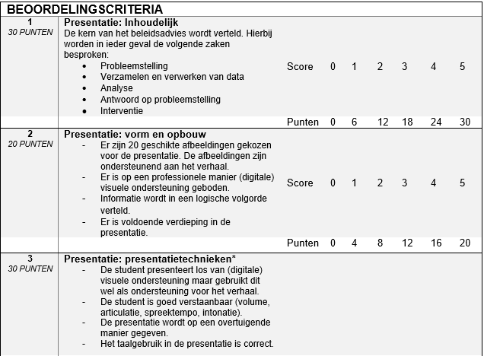
Pecha Kucha
Notes:
Zet tevens een streep onder de belangrijkste thema’s/ onderwerpen

Slide 4
Wat is een Pecha Kucha?

Slide 5
De drie belangrijkste kenmerken van een Pecha Kucha presentatie op een rijtje:
Een presentatie bestaat uit 20 dia’s.
Elke dia wordt exact 20 seconden vertoond.
De spreker heeft geen invloed op de dia’s. Er is geen ‘terug’ en ‘vooruit’ en ook geen ‘pauze’.
Notes:
Filmpje onder de afbeelding

Slide 6
Aan de slag met het maken van een Pecha Kucha
Maak eerst een opzet – een storyboard – voor je verhaal, voordat je de afbeeldingen erbij zoekt.
Maak gebruik van eigen foto’s (reeds gemaakt of nog te maken) of van afbeeldingen van gratis fotosites (type free stock foto’s in).
Het gebruik van 20 dia’s betekent niet dat je ook 20 onderwerpen behandelt. Sommige onderwerpen kunnen meerdere dia’s omvatten.
Zorg dat je per dia niet teveel wilt vertellen. Het is beter om te weinig te hebben tijdens de 20 seconden, dan teveel.
Vermijd het gebruik van tekst in je dia’s. Tijdens de 20 seconden heeft het publiek weinig tijd om de tekst van een dia te lezen, omdat ze ook naar het verhaal moet luisteren.
Volgend op het vorige punt: je gesproken verhaal is leidend voor de presentatie. De dia’s zijn illustratief.

Slide 7
Voorbereiden van de presentatie
Het 20×20 format laat weinig ruimte voor improvisatie. Oefen je presentatie en oefen met de stopwatch.
Na het oefenen zal blijken dat je bij sommige dia’s te veel tekst hebt en bij andere te weinig. Probeer nog wat te schuiven of te schrappen met gesproken tekst.
Zorg ervoor dat je je presentatie uit je hoofd kent.
Oefen nog een keer. En nog een keer.

Slide 8
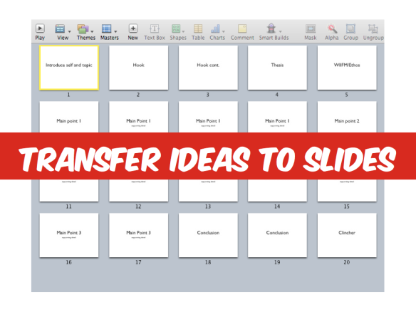
Aan de slag
Maak met je IBS-groep een opzet voor de Pecha Kucha, maak nog niet meteen gebruik van afbeeldingen.
Gebruik de punten uit het beoordelingsformulier en maak alvast een taakverdeling. Wie doet wat? ☺
Aan het einde van dit uur bespreken we kort na.

